Slide 1
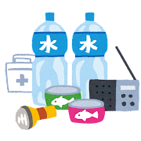
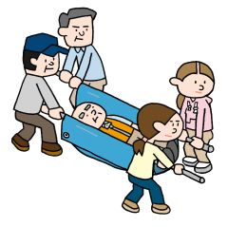
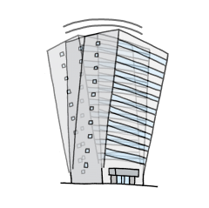
地震、その時に ～マンション等集合住宅編～
◆ タワーマンションなどは地震に強い構造を有していますが、マンション特有の課題も発生します。
◆ 長周期地震動により離れた場所で発生した地震や震度の小さな場合でも建物に大きな揺れが発生する事があります。
発災時の被害
備えと行動
停電の発生
・ライフラインが停止した場合に備えて、懐中電灯やカセット
コンロ・ガスボンベ、携帯やスマホの予備バッテリー等の
防災用品を備蓄しましょう。
・冷暖房や調理器具、夜間照明の使用が困難に
・テレビやパソコンが使えず、携帯電話やスマートフォンの充電が
出来なくなるため外部との情報通信が困難に
給排水設備の破損
・飲料水は一人１日当たり３リットル必要です。
最低３日分、 できれば１週間分確保しましょう。
・排水管の状況が確認できるまで、水を流さないようにしましょう。
・トイレが使えない場合に備え携帯トイレを備蓄しましょう。
・受水槽や高架水槽が破損し、断水が発生
・排水管が破損した状態でトイレの水を流すと、階下で汚水が
漏れる可能性あり
エレベーターの停止
・エレベーターが停止し、復旧に時間がかかる場合も
・高層階からの移動やけが人の搬出・搬送が困難に
・特に高層階にお住まいの方は、けが人の救出や搬送方法、
エレベーター内の備蓄について事前に確認しましょう。
長周期地震動による揺れ
・家具の転倒防止対策をしましょう。
・家具の下敷きにならないよう家具の配置に工夫しましょう。
・出入口や通路には家具を置かないようにしましょう。
・令和5年2月から長周期地震動※による被害の可能性がある場合も、
緊急地震速報が発表されます。
・高層ビルが大きく長く揺れることで、タンス、冷蔵庫などの
大きな家具や家電が移動したり倒れると、負傷するだけでなく、
避難路がふさがれてしまうこともあります。
※詳細については気象庁HPを参照。
URL：https://www.data.jma.go.jp/svd/eqev/data/choshuki/choshuki_eq1.html
★ 個人が災害に備える「自助」とともに、マンション住民同士が協力して防災対策にあたる「共助」の取組みも重要です。

